Slide 1
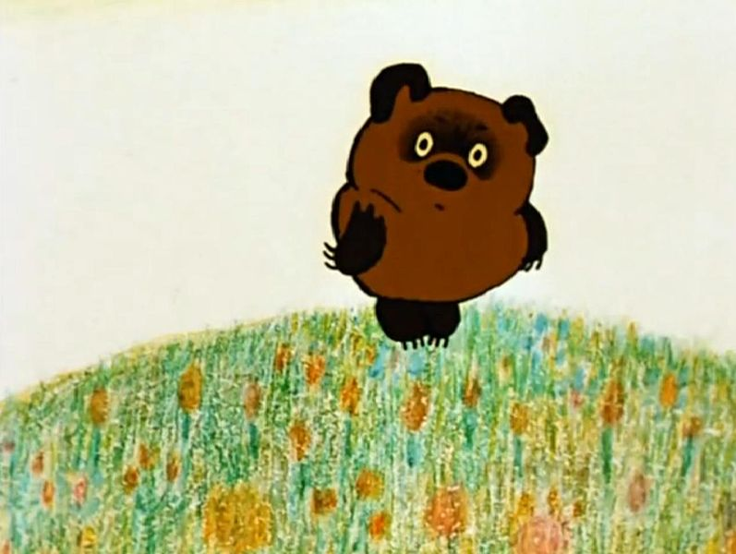
Алан Александр Милн
«Винни Пух и Все-Все-Все»

Slide 2
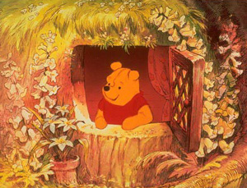
Друг Пятачка, Приятель Кролика, Открыватель Полюса, Утешитель Иа-Иа и Находитель Хвоста Сообразительный, Изобретательный, Поразительный и Забредательный Медведь.

Slide 3
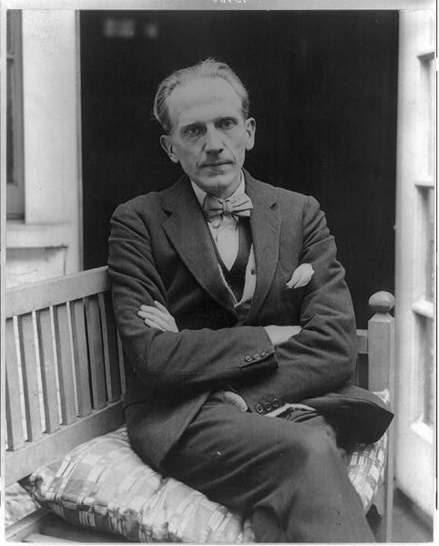
А́лан Алекса́ндр Милн
18января 1882 — 31 января 1956 — английский писатель, автор повестей о «медведе с опилками в голове» — Винни-Пухе.

Slide 4
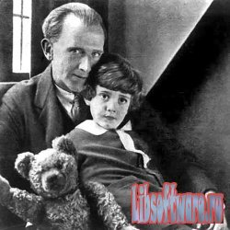
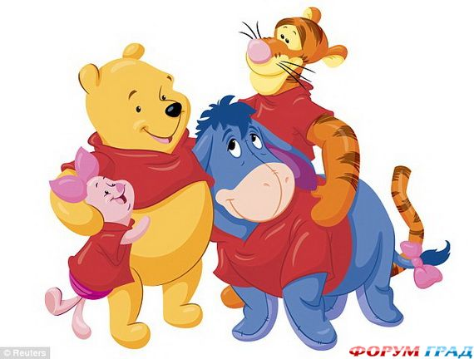
Родился в Лондоне. Родители содержали небольшие частные школы. В одной из них некоторое время даже преподавал писатель-фантаст Герберт Уэллс. Всего в семье Милнов было, как в сказке, трое сыновей. Младший и был будущий автор «Винни-Пуха». Как принято у писателей, сочинять стихи, статьи он начал ещё в детстве.
В 1913 г. Алан Александр Милн женился, и у него родился сын, Кристофер Робин. Теперь вы знаете, кто такой Кристофер Робин?

Slide 5
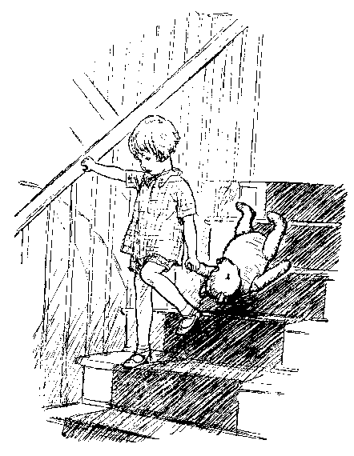
Милн писал статьи, пьесы, сказки, детективы и… играл. Впрочем, играла вся семья Милнов. А начало игре положил подарок – плюшевый медвежонок, поселившийся у своего хозяина, годовалого сына.
Сначала появилась первая версия «Винни-Пуха» – про Медвежонка с опилками в голове, а потом у Кристофера Робина появились новые игрушечные друзья: ослик Иа, поросёнок Пятачок, которые также стали героями книги.

Slide 6
Один из самых известных героев детской литературы XX века. В 1960—1970-е годы, благодаря переводу Бориса Заходера «Винни-Пух и все-все-все», а затем и фильмам студии «Союзмультфильм», где мишку озвучивал Евгений Леонов, Винни-Пух стал очень популярен и вСоветском Союзе.

Slide 7
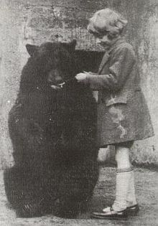
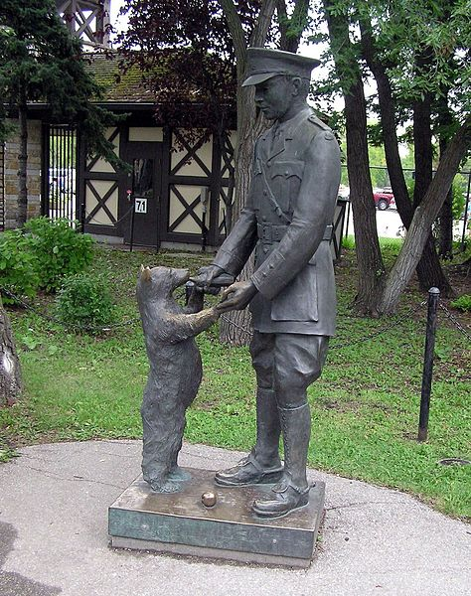
Как и многие другие персонажи книги Милна, медвежонок Винни получил имя от одной из реальных игрушек Кристофера Робина(1920—1996), сына писателя. В свою очередь, плюшевый мишка Винни-Пух был назван по имени медведицы по кличке Виннипег (Винни), содержавшейся в 1920-х в Лондонском зоопарке.

Slide 8
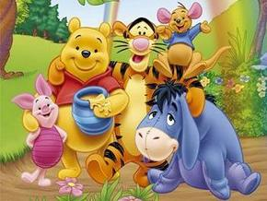
Как называется сказка?
– Кто её написал? Кто пересказал?
– Всю ли сказку мы будем читать?
Нет. Только 3-ю главу
– О чём в ней будет говориться? Откуда узнали? Что можно предположить по иллюстрации?
– Как будут Пух и Пятачок охотиться на Буку?
Рассмотрите иллюстрацию. (По следам.)
Чтение сказки

Slide 9
Беседа после чтения
– Сколько раз Пух и Пятачок обошли вокруг рощицы?
– Почему Винни-Пух и Пятачок назвали неизвестных Букой, Бякой?
Так говорят маленькие дети. А наши герои – маленькие игрушки.
– Знаете ли вы, кто такой Кристофер Робин? Как относится он к Винни-Пуху? Найдите подтверждение своих слов в тексте.
– Что мы делали?
Читали текст, отвечали на вопросы по тексту, выказывали своё отношение к героям
– Какое умение формировали?

Slide 10
Итог урока
– Какое настроение вызвала у вас прочитанная сказка? Весёлая она или грустная?
– Почему вы смеялись, читая историю о том, как Пух и Пятачок ловили Буку?
– Прочитайте самые весёлые моменты.
– Как автору удалось сделать так, чтобы читатель улыбался? Прочитайте эти «находки» автора.
«Закричал он шёпотом»; «охотятся на двух дедушек»; «до пятницы он совершенно свободен»…)
Алан Милн любил детей, наблюдал за их играми, речью. А Б. Заходер талантливо пересказал сказку. Поэтому её легко читать, а в главных героях угадываешь детей.

Slide 11
Домашнее задание
Страница 128 – 135, выразительное чтение, пересказ

